Slide 1
Teoría 3
CALIDAD DE LOS PROGRAMAS
CONCEPTO DE CORRECCION
CONCEPTO DE EFICIENCIA
Ejemplos
Clase 3
Algoritmos, Datos y Programas 2013

Slide 2
Temas que veremos hoy
Análisis de los factores de Calidad de los programas.
Importancia de la documentación de un programa.
Corrección de algoritmos. Verificación.
Eficiencia de un algoritmo.
Análisis de ejemplos de programas simples.
Clase 3
Algoritmos, Datos y Programas 2013

Slide 3
Motivación de la Clase de Hoy –
Nos vamos de viaje
Origen
Destino
Clase 3
Algoritmos, Datos y Programas 2013

Slide 4

Vamos de viaje
Origen
Destino
El camino verde tiene muy buenas vistas, pero es más largo.
Clase 3
Algoritmos, Datos y Programas 2013

Slide 5
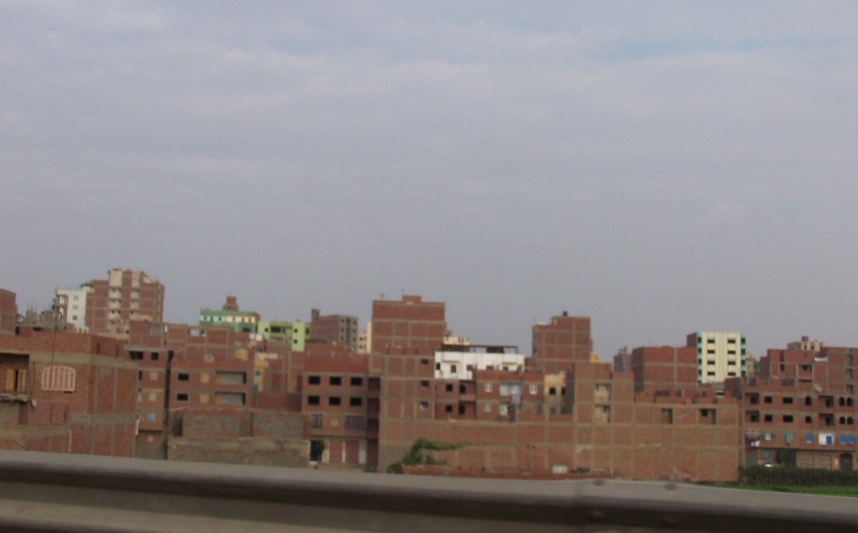
Vamos de viaje
Origen
Destino
El camino naranja es corto. Pero la vista no es muy agradable.
Clase 3
Algoritmos, Datos y Programas 2013

Slide 6
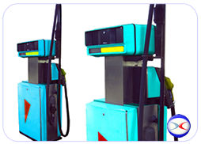
Vamos de viaje
Destino
Origen
El camino azul es largo. Pero está en buen estado y tiene muchos servicios.
Clase 3
Algoritmos, Datos y Programas 2013

Slide 7
Vamos de viaje - ¿Qué camino elijo?
Origen
Destino
Clase 3
Algoritmos, Datos y Programas 2013

Slide 8
Vamos de viaje - ¿Qué camino elijo?
Cuando debemos tomar decisiones, existe siempre una serie de factores que se deben analizar y buscar optimizar.
En algunos casos, debemos buscar optimizar algunos en pos de sacrificar otros, dependiendo del contexto y las necesidades específicas de la situación.
Clase 3
Algoritmos, Datos y Programas 2013

Slide 9
Calidad de un Programa
Corrección
Fiabilidad
Integridad
Programa
Eficiencia
Facilidad de uso
Facilidad de
adaptación
Facilidad de
cambios
Clase 3
Algoritmos, Datos y Programas 2013

Slide 10
Calidad de un Programa
Factores que determinan la calidad del software
Se clasifican en tres grupos:
Operatividad del producto: características operativas
Revisión del producto: capacidad para soportar cambios
Transición del producto: adaptabilidad a nuevos entornos
Clase 3
Algoritmos, Datos y Programas 2013

Slide 11
Calidad de un Programa
Operatividad del producto: características operativas:
– Corrección (¿Hace lo que se le pide?)
El grado en que una aplicación satisface sus especificaciones y consigue los objetivos encomendados por el cliente
– Fiabilidad (¿Lo hace de forma fiable todo el tiempo?)
El grado que se puede esperar que una aplicación lleve a cabo las operaciones especificadas y con la precisión requerida
– Eficiencia (¿Qué recursos hardware y software necesito?)
La cantidad de recursos hardware y software que necesita una aplicación para realizar las operaciones con los tiempos de respuesta adecuados
Clase 3
Algoritmos, Datos y Programas 2013

Slide 12
Calidad de un Programa
Operatividad del producto: características operativas
– Integridad (¿Puedo controlar su uso?)
El grado con que puede controlarse el acceso al software o a los datos a personal no autorizado
– Facilidad de uso (¿Es fácil y cómodo de manejar?)
El esfuerzo requerido para aprender el manejo de una aplicación, trabajar con ella, introducir datos y conseguir resultados
Clase 3
Algoritmos, Datos y Programas 2013

Slide 13
Calidad de un Programa
Revisión del producto: capacidad para soportar cambios
– Facilidad de mantenimiento (¿Puedo localizar los fallos?)
El esfuerzo requerido para localizar y reparar errores → Se va a vincular con la modularización y con cuestiones de legibilidad y documentación.
– Flexibilidad (¿Puedo añadir nuevas opciones?)
El esfuerzo requerido para modificar una aplicación en funcionamiento
– Facilidad de prueba (¿Puedo probar todas las opciones?)
El esfuerzo requerido para probar una aplicación de forma que cumpla con lo especificado en los requisitos
Clase 3
Algoritmos, Datos y Programas 2013

Slide 14
Calidad de un Programa
Transición del producto: adaptabilidad a nuevos entornos
– Portabilidad (¿Podré usarlo en otra máquina?)
El esfuerzo requerido para transferir la aplicación a otro hardware o sistema operativo
– Reusabilidad (¿Podré utilizar alguna parte del software en otra aplicación?)
Grado en que las partes de una aplicación pueden utilizarse en otras aplicaciones
–Interoperabilidad (¿Podrá comunicarse con otras aplicaciones o sistemas informáticos?
El esfuerzo necesario para comunicar la aplicación con otras aplicaciones o sistemas informáticos
Clase 3
Algoritmos, Datos y Programas 2013

Slide 15
Características deseables de un Programa que hacen a su calidad
Legibilidad : El código fuente de un programa debe ser fácil de leer y entender. Esto obliga a acompañar a las instrucciones con comentarios adecuados. Relacionado con la presentación de documentación.
Documentación: todo el proceso de análisis y diseño del problema y su solución debe estar documentado mediante texto y/o gráficos para favorecer la comprensión, la modificación y la adaptación a nuevas funciones.
Clase 3
Algoritmos, Datos y Programas 2013

Slide 16
Importancia de la documentación de un programa.
Un programa bien documentado será fácil de leer y mantener.
Es común que la mayoría de los lenguajes de programación provean algún mecanismo de documentación, por ejemplo, a través de la inserción de comentarios en el programa.
Un programa sin comentarios revela un estilo pobre de programación y peligroso para el mantenimiento adecuado del mismo.
Clase 3
Algoritmos, Datos y Programas 2013

Slide 17
Importancia de la documentación de un programa.
Un programa bien documentado será fácil de leer y mantener.
Es recomendable realizar un comentario general del objetivo del programa o del módulo de programa en cuestión, que refleje una especificación del problema a resolver, lo más completa posible.
Su lectura debería ser suficiente para poder entender las acciones que se llevan a cabo en el mismo.
Los identificadores se deberán elegir de manera tal que sean autoexplicativos.
Los comentarios intercalados en el programa (documentación on line), deben realizarse con criterio para contribuir a la claridad del programa.
Clase 3
Algoritmos, Datos y Programas 2013

Slide 18
Importancia de la documentación de un programa.
Un programa bien documentado será fácil de leer y mantener.
Cuando se realiza el mantenimiento de un programa no sólo se actualiza el código, sino también los comentarios del programa. Debe quedar claro que los comentarios no son un agregado al programa sino que son parte del mismo.
Clase 3
Algoritmos, Datos y Programas 2013

Slide 19
Vamos a trabajar con dos conceptos fundamentales a la hora de desarrollar programas:
        Corrección
        Eficiencia
Clase 3
Algoritmos, Datos y Programas 2013

Slide 20
Corrección de algoritmos. Verificación.
Un programa es correcto cuando cumple con la función especificada; esto significa que cumple con los requerimientos propuestos.
Para determinar cuáles son esos requerimientos se debe tener una especificación completa, precisa y no ambigua del problema a resolver antes de escribir el programa.
Para medir si un programa es correcto se debe probar con datos reales que permitan verificar su función.
La verificación de programas es una labor muy importante, y la búsqueda de técnicas de verificación eficientes es actualmente campo de investigación en la Ciencia de la Computación.
Clase 3
Algoritmos, Datos y Programas 2013

Slide 21
Corrección de algoritmos. Verificación.
Ejemplo: el robot debe recorrer la avenida 1 dejando una flor en cada esquina.
¿Esta solución es siempre correcta?
La respuesta es NO.
Analicemos las siguientes situaciones:
¿Qué ocurre si en la bolsa hay menos de 99 flores?
Habiendo suficientes flores, ¿En la esquina (1,100) se deposita una flor?
Una solución correcta podría ser:
Programa recoflo1
comenzar
iniciar
repetir 99
depositarFlor
mover
fin
Clase 3
Algoritmos, Datos y Programas 2013

Slide 22
Corrección de algoritmos. Verificación.
Ejemplo: el robot debe recorrer la avenida 1 dejando una flor en cada esquina.
Programa recoflo2
comenzar
iniciar
repetir 99
si (hayFlorEnLaBolsa)
depositarFlor
mover
si (hayFlorEnLaBolsa)
depositarFlor
fin
Esta es una solución correcta porque cumple con la especificación y antes de depositar la flor verifica que en la bolsa haya flores y además se tiene en cuenta la última esquina
Clase 3
Algoritmos, Datos y Programas 2013

Slide 23
Eficiencia de un Algoritmo
Para cada problema se podrían tener varias soluciones algorítmicas, por ejemplo que el robot recorra la avenida en el otro sentido, de (1,100) a (1,1).
Sin embargo el uso de recursos (tiempo, memoria) de cada una de esas soluciones puede ser muy diferente.
Definiremos eficiencia como una métrica de calidad de los algoritmos, asociada con una utilización óptima de los recursos del sistema de cómputo donde se ejecutará el programa, principalmente la memoria utilizada y el tiempo de ejecución empleado.
Clase 3
Algoritmos, Datos y Programas 2013

Slide 24
Analicemos la eficiencia de un Algoritmo
Ejemplo: el robot debe recorrer la avenida 1 dejando una flor en cada esquina.
De (1,1) a (1,100)
De (1,100) a (1,1)
De (1,100) a (1,1)
Programa recoflo2
comenzar
iniciar
repetir 99
si (hayFlorEnLaBolsa)
depositarFlor
mover
si (hayFlorEnLaBolsa)
depositarFlor
fin
Programa recoflo3
comenzar
iniciar
Pos (1,100)
derecha
derecha
repetir 99
si (hayFlorEnLaBolsa)
depositarFlor
mover
si (hayFlorEnLaBolsa)
depositarFlor
fin
Programa recoflo4
comenzar
iniciar
derecha
repetir 3
repetir 99
mover
repetir 3
derecha
repetir 99
si (hayFlorEnLaBolsa)
depositarFlor
mover
si (hayFlorEnLaBolsa)
depositarFlor
fin
Clase 3

Slide 25
Eficiencia de un Algoritmo
Si bien todas resuelven el problema planteado, analicemos las soluciones propuestas para determinar cual es la mas eficiente observando:
Cantidad de operaciones que se ejecutan...
Estructuras de control utilizadas...
¿Cual de los recorridos resulta más eficiente?
¿En qué basa la respuesta?
Podríamos preguntarnos: ¿Interesa entonces la extensión del programa? Veamos otro ejemplo...
Clase 3
Algoritmos, Datos y Programas 2013

Slide 26
Eficiencia de un Algoritmo
Analicemos otro ejemplo: Obtener el mínimo m de tres números a, b y c que se leen.
Hay varios caminos para obtenerlo:
No hay relación entre cantidad de líneas de código y eficiencia
Solución 1
Solución 2
m := a;
if b < m then m := b;
if c < m then m := c;
if a <= b then
if a <= c then m := a
else m := c
else
if b <= c then m := b
else m := c
Calculemos la cantidad de operaciones que se realizan en ambas soluciones
Solución 1: en el peor de los casos, sumamos 5 operaciones
Solución 2: siempre 3 operaciones
Clase 3
Algoritmos, Datos y Programas 2013

Slide 27
Analicemos memoria y tiempo…
Ejemplo: Informar la suma de los 10 primeros números enteros.
Program sum10;
Var
nro : integer ; {auxiliar, valor numerico a sumar}
sum : integer ; {suma de números}
Begin
{Por ser acumulador se inicializa en cero }
sum :=0;
{Se realiza el cálculo }
For nro := 1 to 10 do
sum := sum + nro;
Writeln (‘La suma de los 10 nros numeros es :´, sum );
End.
Algoritmo
Inicializar la suma
Repetir 10 veces
actualizar suma
Informar la suma
¿Memoria utilizada?
¿Cantidad de operaciones?
Clase 3
Algoritmos, Datos y Programas 2013

Slide 28
Analicemos memoria y tiempo…
Ejemplo: se lee un número de teclado y se informa la sumatoria desde 1 al número leído.
Program sumatoria;
Var
nro : integer ;
sum : integer ;
num : integer;
Begin
sum :=0;
read (num);
For nro:= 1 to num do
sum := sum + nro;
Writeln (‘La sumatoria del numero’ , num, ‘es:´, sum );
End.
Ejemplo:
Si se lee el número 5
sum = 1+2+3+4+5
Se imprime 15
¿Memoria utilizada?
¿Cantidad de operaciones?
Algoritmo
Inicializar la suma
Leer el número
Repetir el número de veces
actualizar suma
Informar la suma
Clase 3
Algoritmos, Datos y Programas 2013

Slide 29
Se lee una secuencia de números que termina en 0. Para cada uno de ellos se debe informar la sumatoria entre 1 y el número leído.
Ejemplo:
Si se lee el número 5
sum = 1+2+3+4+5
Se imprime 15
Si se lee el número 7
sum=1+2+ 3+4+5+6+7
Se imprime 28
Si se lee el número 0 …
Program sumatorias;
var
num: integer; {entrada,número a calcular su sumatoria}
nro : integer; {auxiliar, indice de la repetición}
sum : integer;{salida, acumulador de cada número}
begin
Readln ( num );
While ( num < > 0 ) do begin
sum := 0;
For nro := 1 to num do begin
sum := sum + nro;
end;
Writeln (‘La sumatoria del numero’ , num, ‘es:´, sum );
Readln (num );
end;
End.
¿Memoria utilizada?
Algoritmo
Leer un número
Mientras el número <>0
Inicializar la suma
Repetir el número de veces
actualizar suma
Informar la suma
leer un número
¿Cantidad de operaciones?
Clase 3
Algoritmos, Datos y Programas 2013

Slide 30
Analicemos memoria y tiempo…
Se lee información sobre la edad de un grupo de 20 alumnos y se desea informar cuántos de ellos tienen entre 18 y 20 años.
Algoritmo:
Inicializar contador
Repetir 20 veces
leer edad
si edad entre 18 y 20
incrementar contador
Informar contador
Program can18;
Var
edad : integer; {entrada, que representa la edad }
cont18-20 : integer; {salida, que representa la cantidad }
cant : integer; {auxiliar que cuenta cant. de alumnos}
Begin
cont18-20 := 0;
For cant := 1 to 20 do
begin
Read ( edad );
If ( edad >= 18 and edad <=20 )
then cont18-20 := cont18-20 + 1;
end;
Writeln (´ La cantidad pedida es :´,cont18-20);
End.
¿Memoria utilizada?
¿Cantidad de operaciones?
Clase 3
Algoritmos, Datos y Programas 2013

Slide 31
Ejercitación…
Se lee una secuencia de números enteros que termina en -1 y se desea informar por cada uno de los números cuántos dígitos 3 posee.
Ejemplo:
5234 → Informa que posee un dígito 3
9333 → Informa que posee tres dígitos 3
898 → Informa que no posee ningún dígito 3
-1 → Termina el procesamiento (este no se procesa)
Clase 3
Algoritmos, Datos y Programas 2013

Slide 32
Se lee una secuencia de números enteros que termina en -1 y se desea informar por cada uno de los números cuántos dígitos 3 posee.
Program numeros;
Var cont, num, resto: integer;
Begin
readln (num);
While (num <>-1) do {para todos los números}
begin
cont := 0;
While (num>0) do {proceso de un número}
begin
resto:=num mod 10;
If (resto = 3) then cont:=cont+1;
num:=num div 10;
End;
writeln (‘La cantidad de dígitos 3 es: ‘ , cont);
readln (num);
End;
End.
Algoritmo:
Leer número a procesar
Mientras el número <> -1
Inicializar contador dígitos
mientras haya dígitos para procesar
obtener un dígito
si dígito es 3
incrementar contador dígitos
obtener el número sin el dígito
informar contador dígitos
leer número a procesar
fin
Clase 3
Algoritmos, Datos y Programas 2013

